Slide 1
Jedľa biela a smrek obyčajný

Slide 2
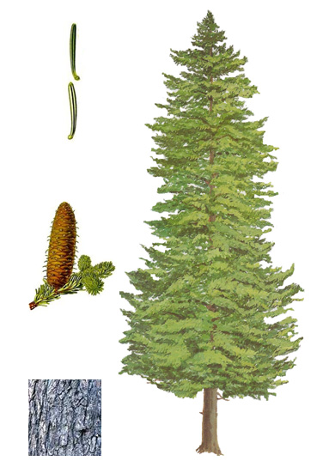
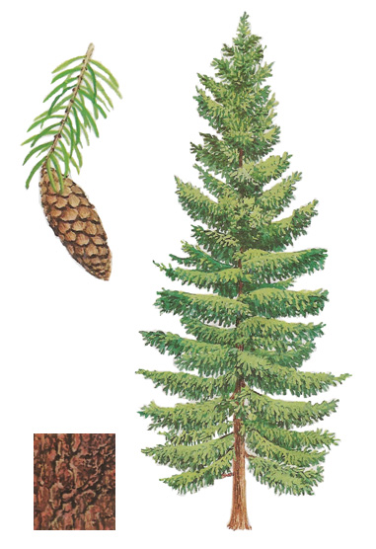
JEDĽA BIELA
SMREK OBYČAJNÝ

